Slide 1
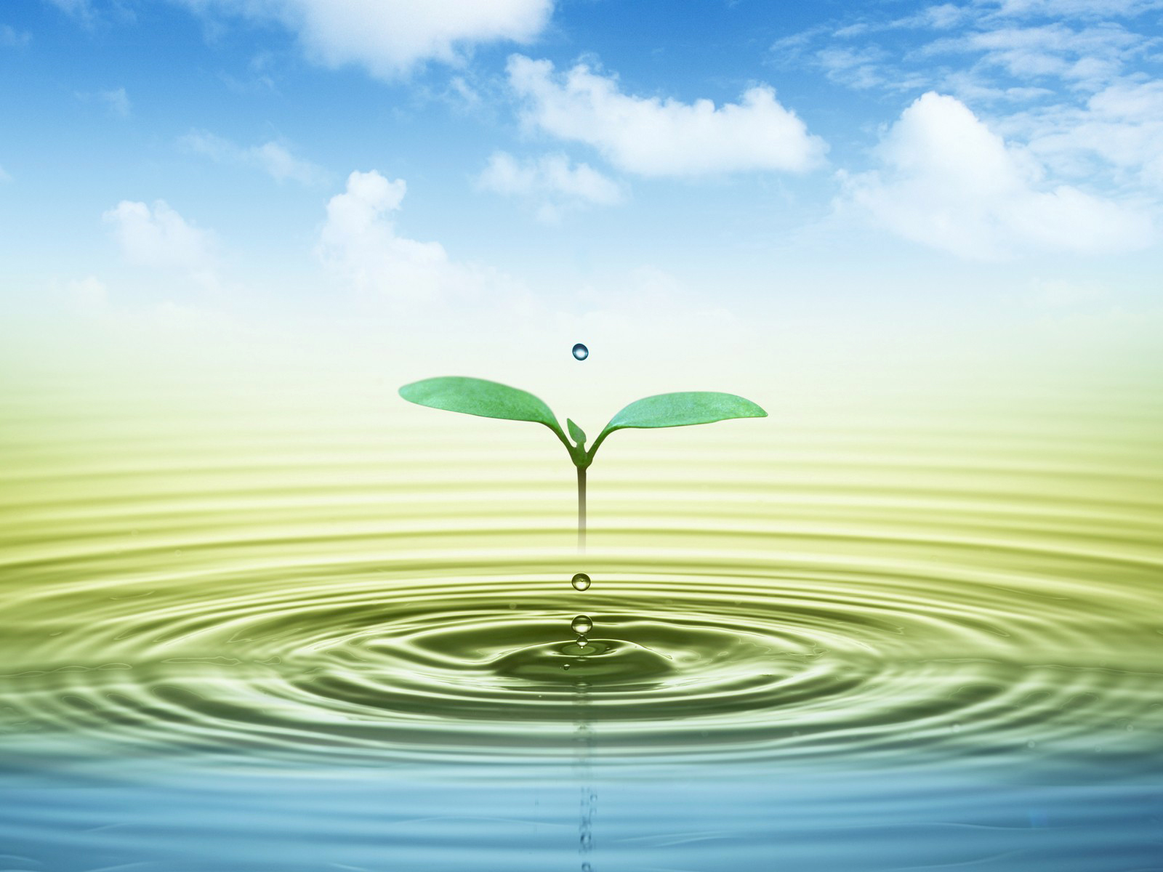
Памятник природы «Саблинский»
Подготовила
Маркова Ю.В.

Slide 2
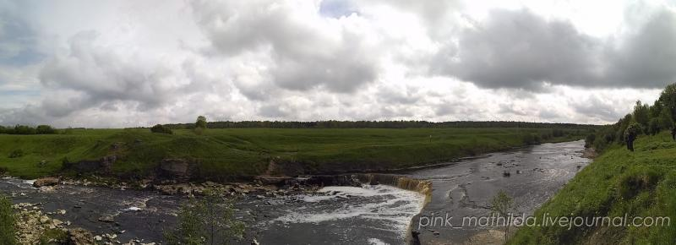
Здесь можно увидеть поляны и лесные заросли, крутые обрывы и уютные тропинки, пересыхающий в жару и вновь возрождающийся, как птица феникс, водопад, и журчащая, извилистая речка Саблинка.

Slide 3
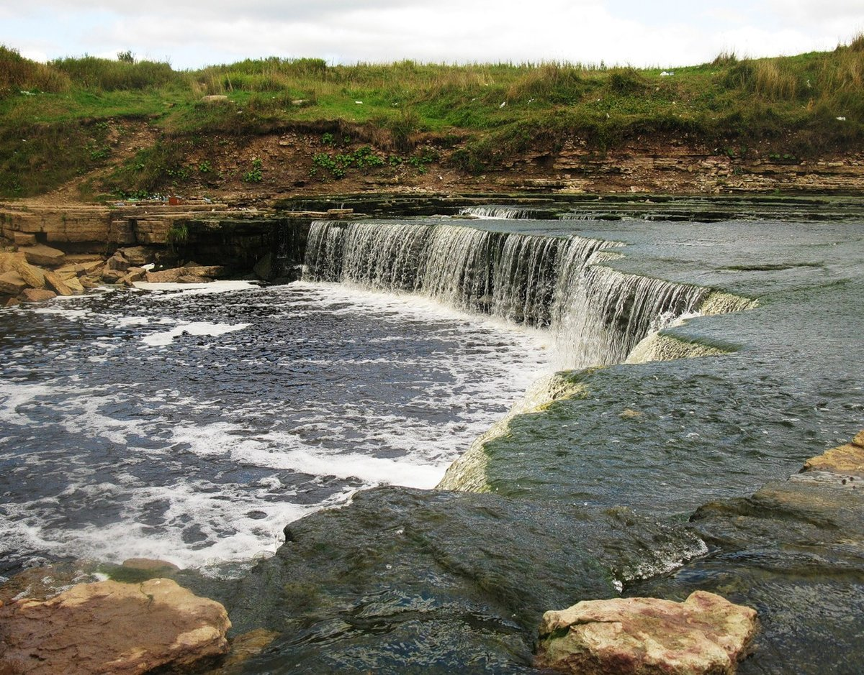
Саблинский водопад.
В жаркие дни больше похож на ручеек. Его воды приобретают тёмно-коричневый оттенок из-за торфа.

Slide 4
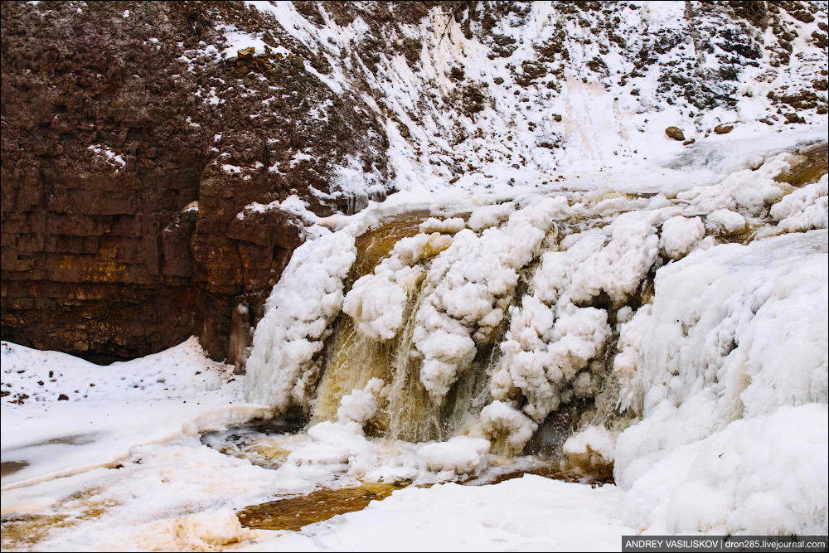
В зимнее время поверхность вод покрывается льдом.

Slide 5
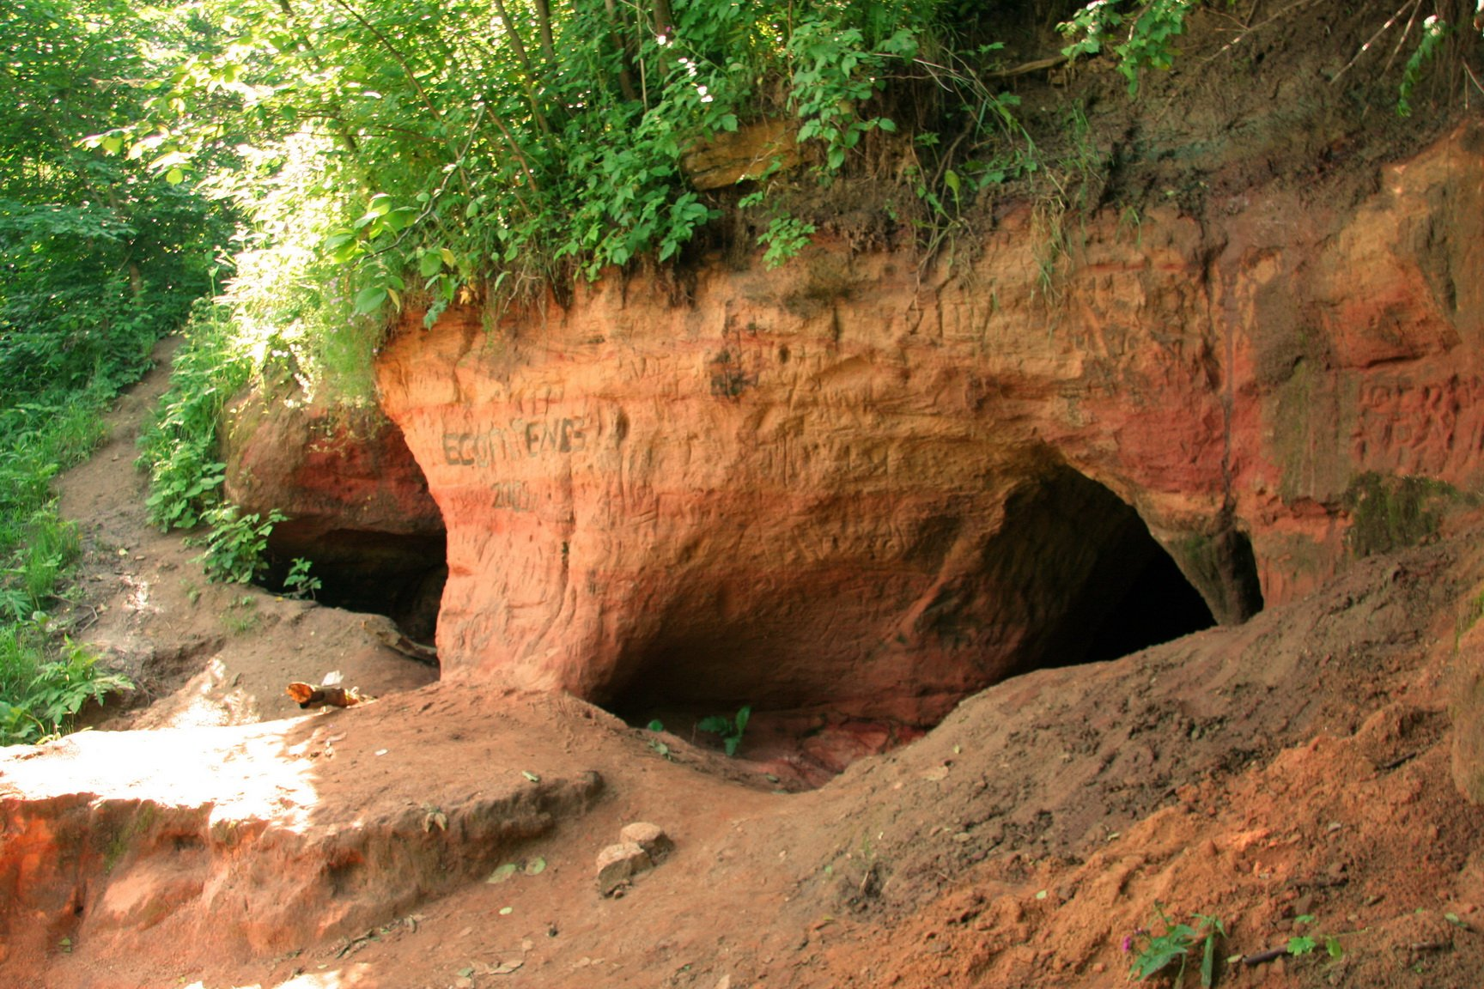
В окрестностях находятся 14 искусственных пещер. Раньше здесь добывали кварцевый песок для производства стекла. Выработки забросили, и за дело взялась сама природа. Часть пещер обрушилась под воздействием грунтовых вод.

Slide 6
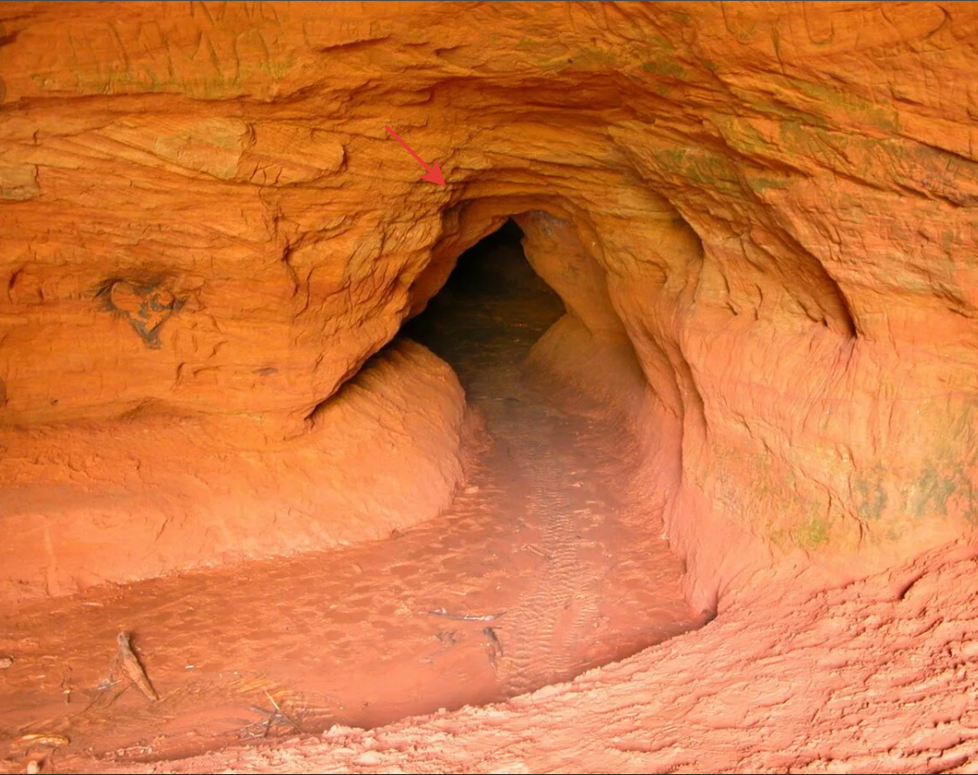
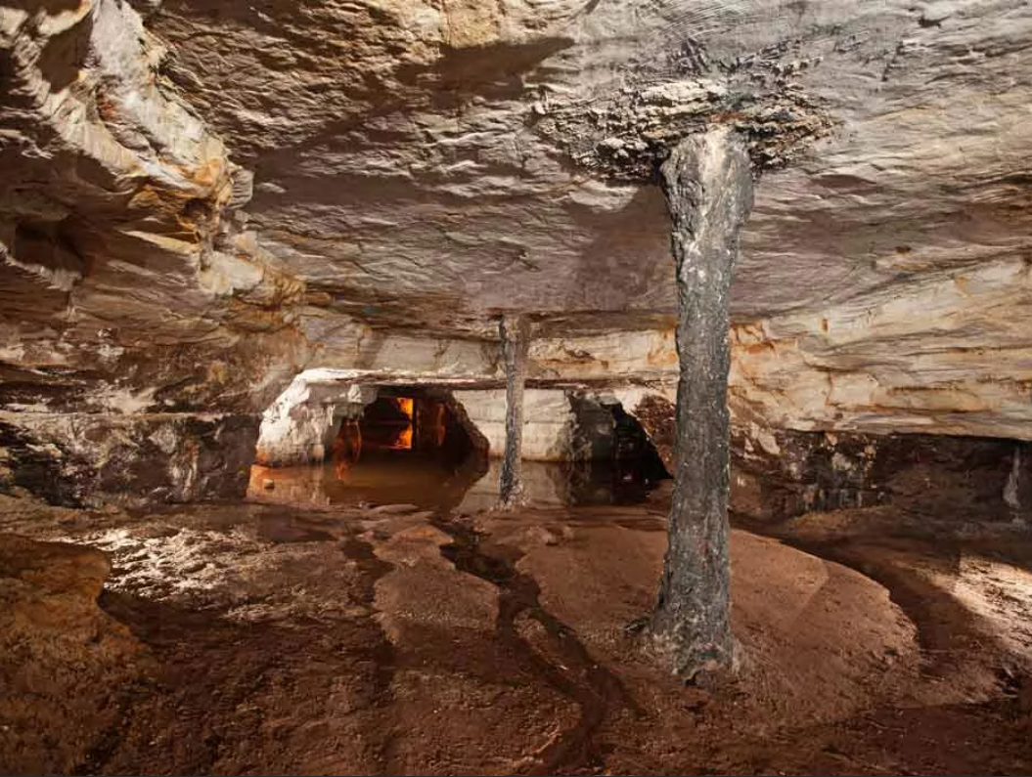
Лабиринты достаточно сложны, и их прохождение требует соблюдения правил техники безопасности.
4 большие пещеры: Левобережная, «Жемчужная», «Штаны», «Верёвка» и несколько малых пещер: «Трёхглазка», «Пляжная», «Мечта», «Санта-Мария», «Графский грот», «Лисьи норы» (названия местные)

Slide 7
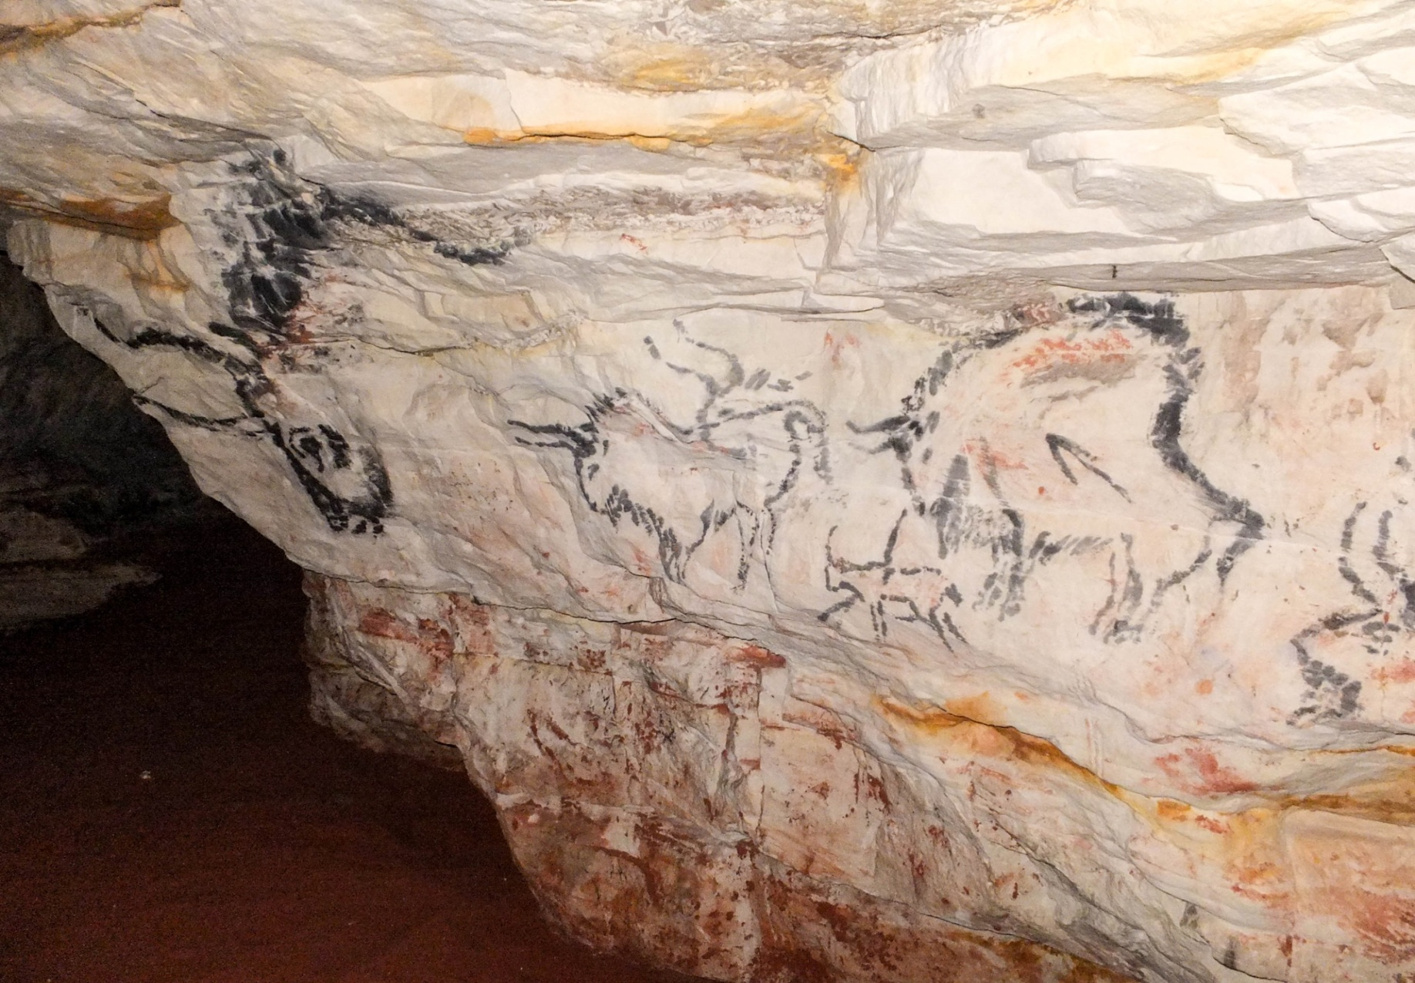
Художники выполнили копии изображений носорогов, лошадей и мамонтов, выполненные пещерными людьми. Так они рисовали в своих пещерах .

Slide 8
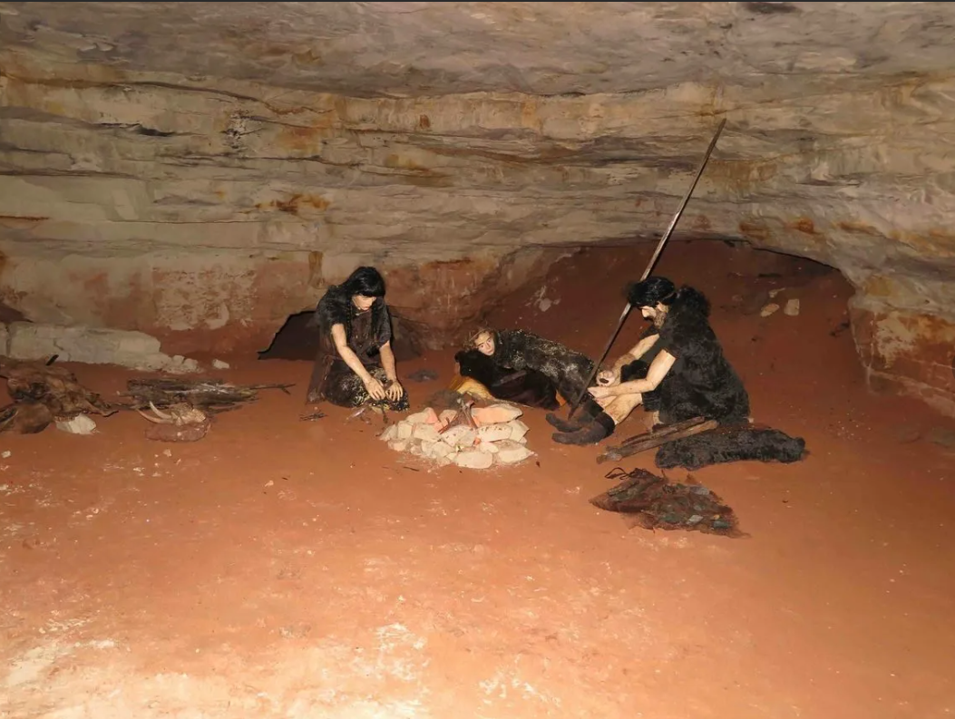
Инсталляция — «стоянка первобытных людей».

Slide 9
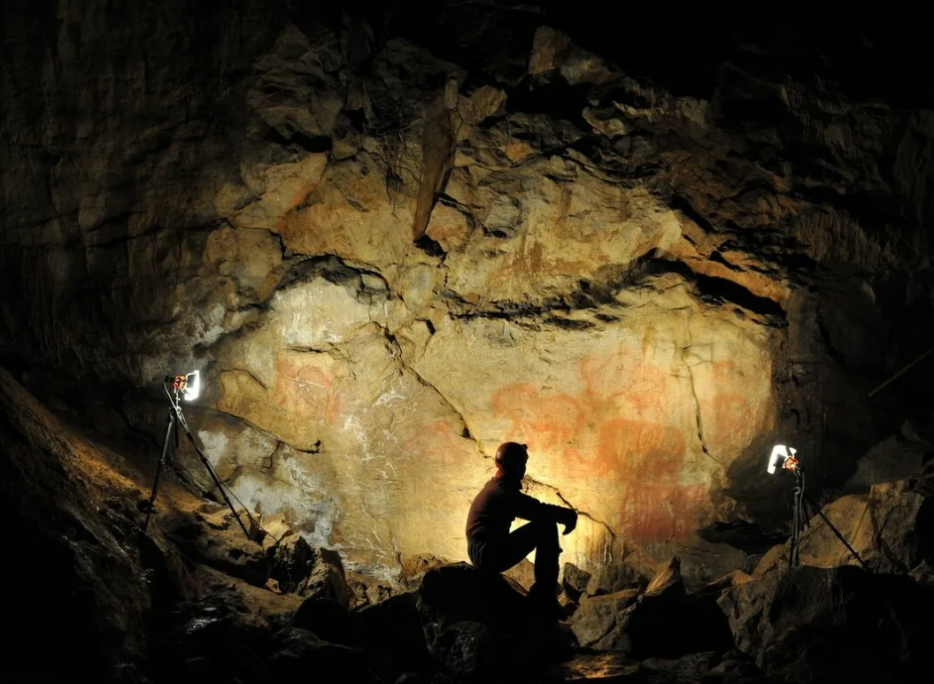
Легенда. Белый спелеолог — хранитель Саблинских пещер
Его шаги то грохочут рядом, то замирают вдалеке, но он неизменно преследует всякого, кто самостоятельно наведывается в любую из десяти саблинских пещер. "Белый спелеолог« охраняет, наводит порядок и сурово наказывает вошедших в подземные лабиринты шалунов и хулиганов.

Slide 10
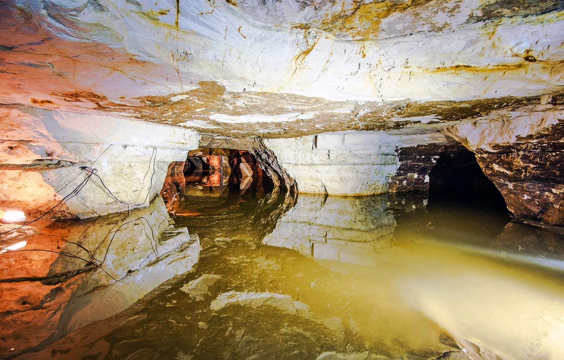
Есть три подземных озера. По ним можно покататься на лодке. Температура круглый год составляет +8 °C.Считается, что воздух под землёй обладает целебными свойствами.

Slide 11
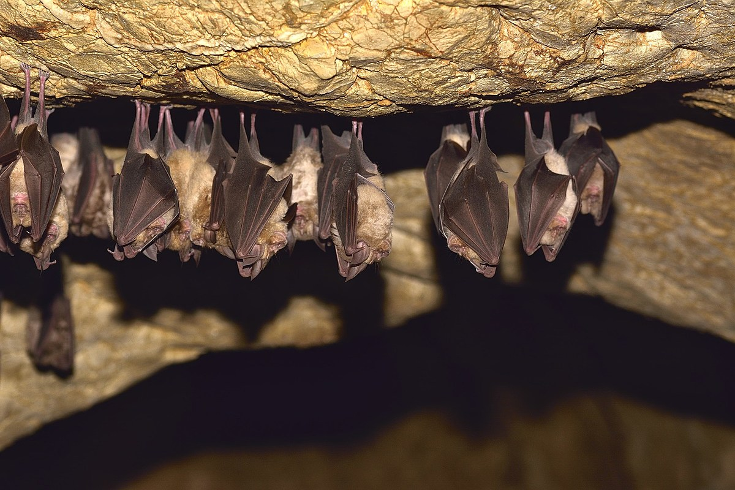
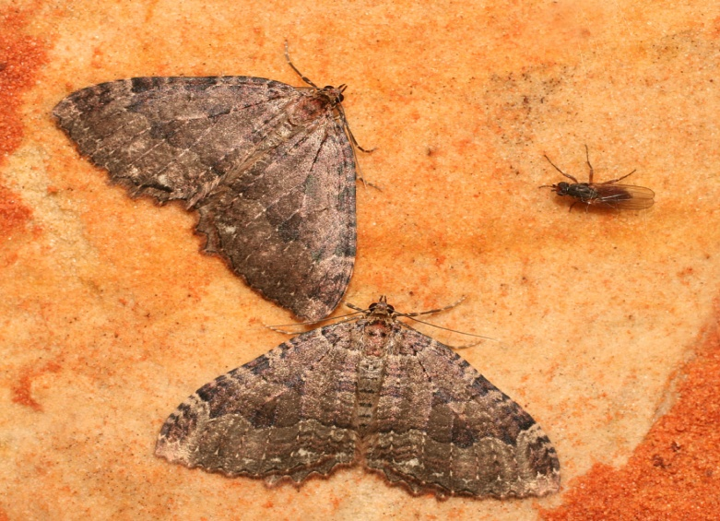
В пещерах обосновались постоянные жители — летучие мыши и бабочки- совки и мухи-зеленухи, прилетающие сюда на зимовку.

Slide 12
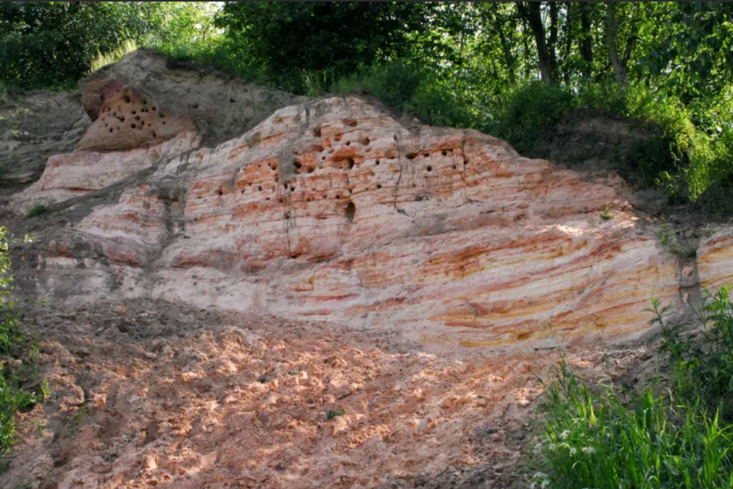
Прямо в холмах есть ласточкины гнёзда: сидя наверху, можно наблюдать постоянно вылетающие стайки и слышать чириканье.

Slide 13
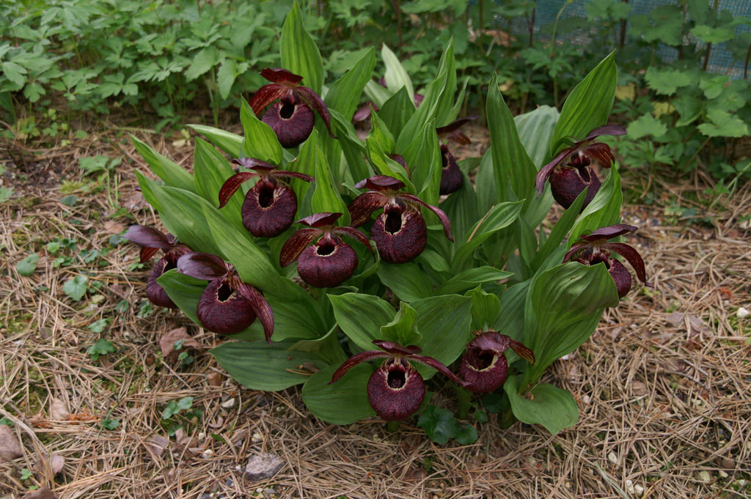
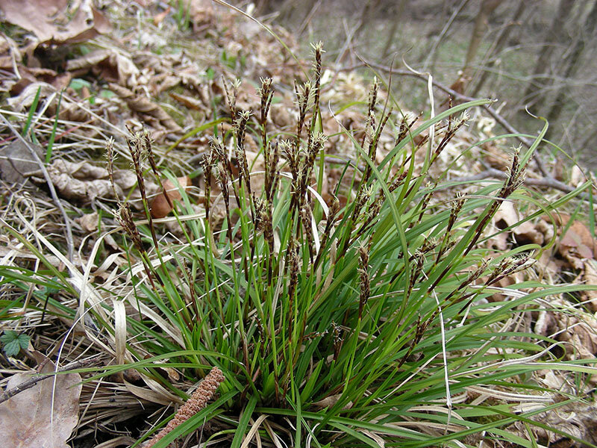
В Красную книгу занесены местные растения: осока теневая, настоящий венерин башмачок, пальчатокоренник и представители мохообразных.
Венерин башмачок
Осока теневая

Slide 14
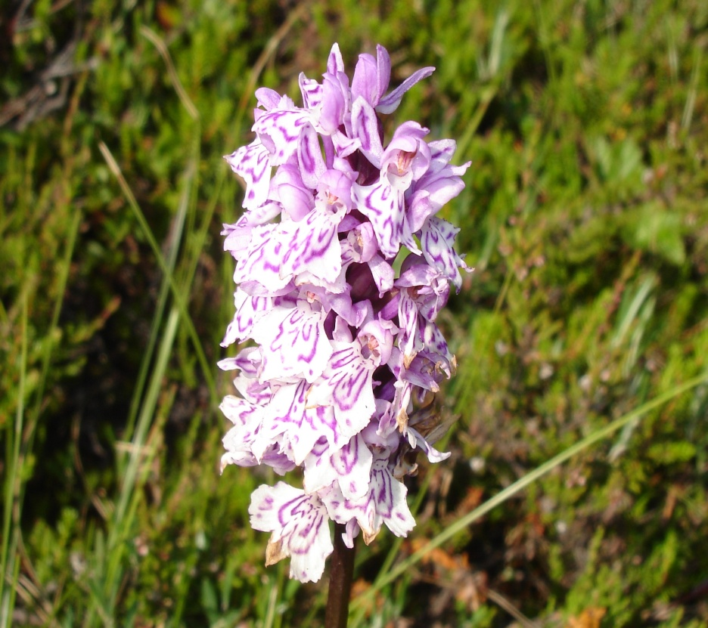
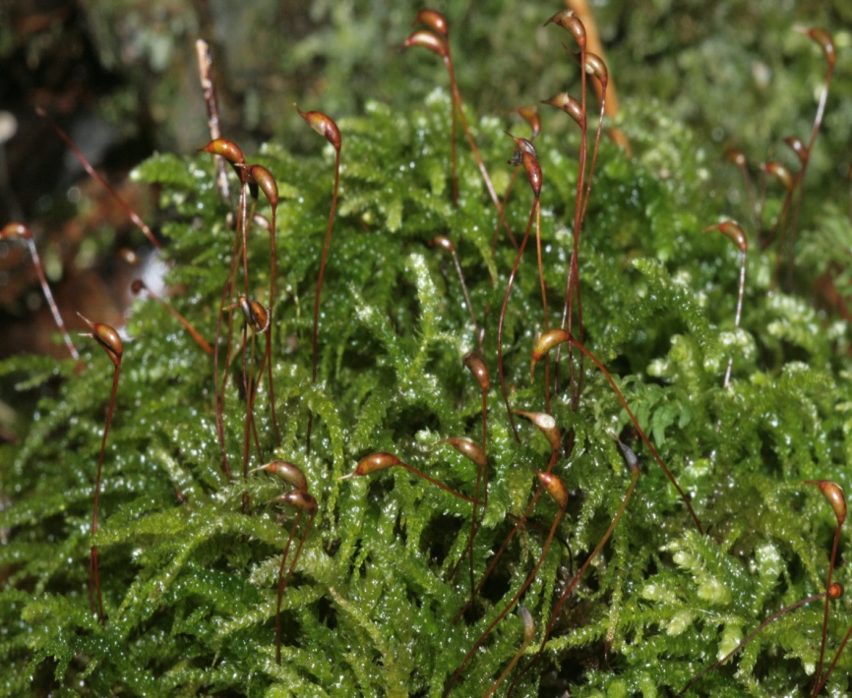
пальчатокоренник

Slide 15
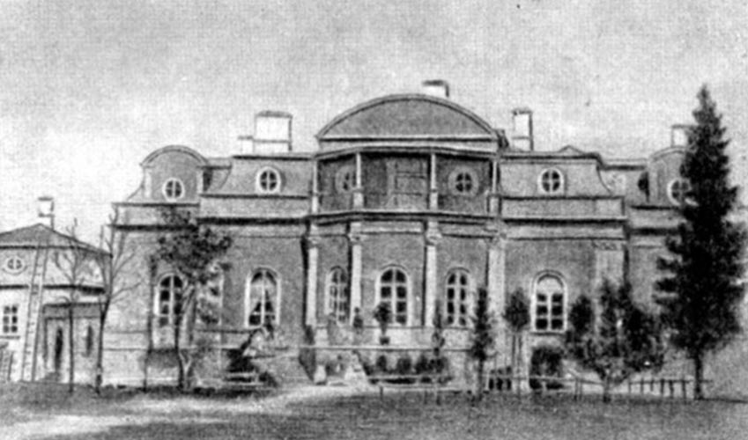
Усадьба Пустынька принадлежала известному русскому писателю графу Алексею Толстому. В этом месте встречались яркие представители российской культуры. Фет, Гончаров, Тургенев и многие другие прозаики, поэты, художники гостили у Толстого, который устраивал званые творческие вечера. В настоящее время на месте усадьбы сохранились два пруда и фрагменты старого парка.

